Slide 1
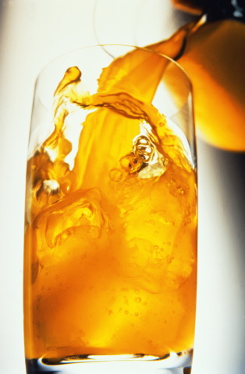
Задачи на процентную концентрацию

Slide 2
«Смесь» - это то, что принято за целое. Смесь может быть любого вида – твердая (сплав, сохнущее вещество), жидкая (раствор), газообразная, сыпучая (с примесями).

Slide 3
«Чистое вещество» - это то, что по условию задачи составляет интересующую нас часть целого (соль в растворе, железо в руде,
твердая масса в сохнущем веществе и т.п.)

Slide 4
«Примеси»- это то, что по условию задачи составляет остальную часть целого (например: вода в солевом растворе; пустая порода в железной руде).

Slide 5
«Доля» (α) чистого вещества – это отношение количества чистого вещества (m) в смеси к общему количеству (М) смеси, т.е.
α = m / М, откуда m = α .М,

Slide 6
«Процентная концентрация» (с) чистого вещества в смеси – это доля, выраженная процентным отношением, т.е.
с = α . 100%, откуда
α = 0,01 . с

Slide 7
Законы сохранения масс
M₁ + M₂ = M₃
m₁ + m₂ = m₃
Процентные концентрации и доли не суммируются!

Slide 8
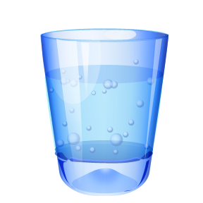
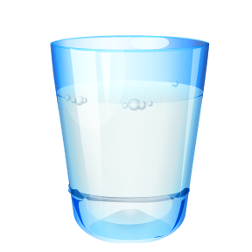
Пример: солевой раствор
В стакан воды массой m_{вод} насыпали соли массой m_{cол}. В итоге образовался раствор c общей массой М, которая фактически равна сумме масс исходных веществ, т.е.
m_{вод.} + m_{cол.} = М_{раств.}
СОЛЕВОЙ РАСТВОР
ВОДА
СОЛЬ

Slide 9
В соответствии с ключевыми зависимостями имеем:
1. Доля соли (чистого вещества) в растворе равна
α = m_{cол} / М, откуда m_{cол} = α .М,
2. Процентная концентрация соли в растворе равна с = α . 100% , а доля равна α = 0,01 . с

Slide 10
1.Разбавление водой (или примесями)
Масса чистого вещества останется без изменения
Масса воды(примесей)увеличится
Масса смеси увеличится на столько же.
В результате концентрация чистого вещества уменьшится.

Slide 11
2.Добавление чистого вещества
Масса чистого вещества увеличится,
Масса примесей останется без изменения
Масса смеси увеличится на количество массы чистого вещества.
Концентрация чистого вещества увеличится.

Slide 12
3. Выпаривание воды (или удаление примесей)
Масса чистого вещества останется без изменения
Масса воды (примесей) уменьшится
Масса смеси на столько же уменьшится
Концентрация чистого вещества увеличится
.

Slide 13
4. Смешивание двух растворов (соединение двух сплавов)
Массы чистого вещества, массы примесей и массы смесей соответственно суммируются.
Концентрация чистого вещества в полученной смеси (сплаве) будет иметь промежуточное значение по отношению к концентрациям обоих смесей.

Slide 14
ЗАДАЧА 1
. Смешали 30%-ый раствор соляной кислоты с 10%-ым и получили 600 граммов 15%-го раствора. Сколько граммов каждого раствора было взято?

